Slide 1
СОЦИОМОБИЛЬ
Социальный проект

Slide 2
Проблема: Объективная необходимость целевых групп в получении консультационной, обучающей, проектной поддержке (руководители и участники СО НКО, субъекты малого и среднего бизнеса, начинающие фермеры, активные граждане, ТОС (территориально общественные самоуправления), молодежи). Удаленность 7 муниципальных округов города федерального значения Севастополя, недостаточность временнЫх и финансовых ресурсов является препятствием своевременному (оперативному) получению консультаций и обучающих услуг для повышения профессиональных компетенций руководителей НКО как в вопросах уставных функций социального проектирования, так и в проектной деятельности. При этом СО НКО – получают проектные услуги бесплатно, остальные целевые группы: субъекты малого и среднего бизнеса, начинающие фермеры, активные граждане, ТОС (территориально общественные самоуправления), молодежные организации утвержденным учредителями РЦ тарифам, которые на 10-15 % ниже рыночных, что создает проекту конкурентные преимущества.

Slide 4
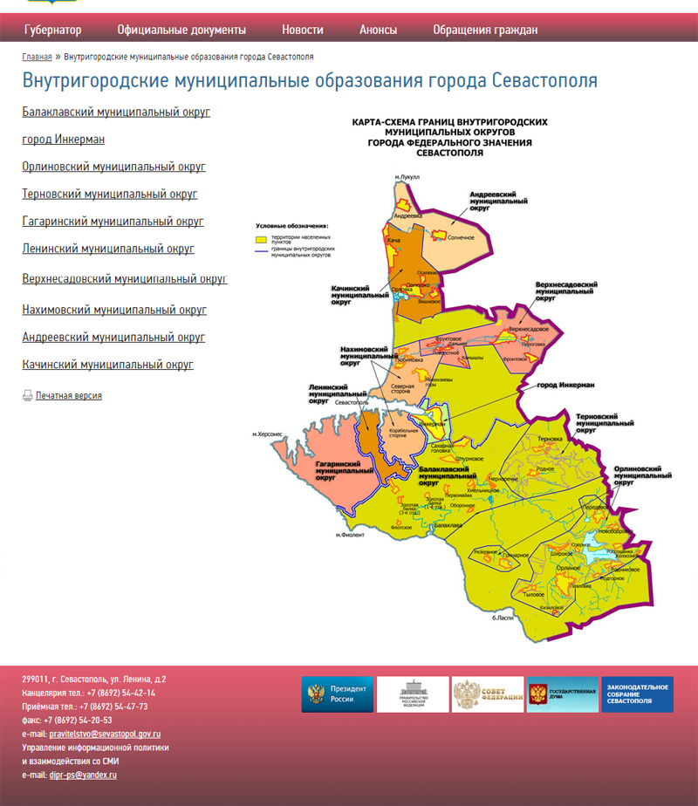
Карта муниципальных округов города федерального значения Севастополя

Slide 5
Цель: Частичная коммерциализация услуг АНО Ресурсного центра, оказание содействия социально ориентированным некоммерческим организациям, инициативным группам, активным гражданам удалённых районов города Севастополя в получении дополнительных компетенций для повышения эффективности реализации уставных функций, социального проектирования и проектной деятельности путём обеспечения мобильной «доставки» необходимых услуг к месту их потребления. Благополучатели: целевые группы руководителей и участников СО НКО, субъекты малого и среднего бизнеса, начинающие фермеры, активные граждане, ТОС (территориально общественные самоуправления)

Slide 6
Задачи :
1. Осуществление выездных мероприятий, экспертной группы, информационных, консультационных и методических услуг для действующих и вновь создаваемых СО НКО, инициативных групп граждан, субъектов малого и среднего бизнеса, фермерского хозяйства, территориально общественных самоуправлений
2. Изучение потребности в удаленных районов города Севастополя в оказании конкретных выездных мероприятий проектных услуг
3. Формирование, обучение и распределение групп экспертов по направлениям, востребованным целевыми группами удаленных районов города Севастополя в соответствии с профессиональной специализацией
4. Проведение исследований, мониторинг и оценка реализации программ для целевых групп руководителей и участников СО НКО, субъекты малого и среднего бизнеса, начинающие фермеры, активные граждане, ТОС (территориально общественные самоуправления)

Slide 7
Ожидаемые результаты проекта:
Качественные (позитивные изменения)
Приближение оказания услуг по социальному проектированию в места дислокации и осуществления деятельности СО НКО (муниципальные округа), субъектов малого и среднего бизнеса, фермерских хозяйств, территориально общественных самоуправлений, активных граждан путем стационарного масштабирования проекта "СОЦИОМОБИЛЬ" во внутригородские округа, поселковые муниципальные округа и организации;
Повышение эффективности уставной и проектной деятельности СО НКО за счет роста профессионализма и увеличения уровня компетенции руководителей и активистов СО НКО;
Результативность целевых групп проекта, как индикатор востребованности деятельности выездной группы, что привлечет целевую аудиторию для участия в последующие периоды.

Slide 8
Спасибо за внимание

